Slide 1






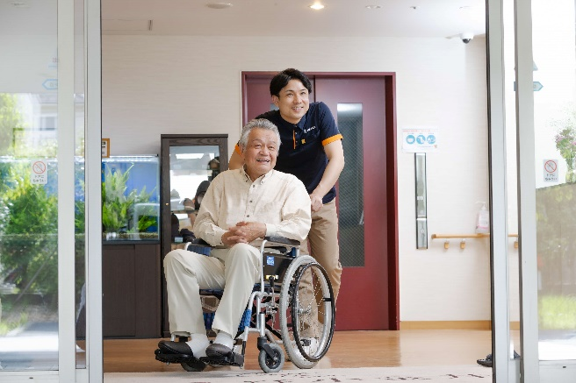
株式会社ソラスト
会社の特徴
★創業60年の実績と全国700以上の事業所を展開するソラスト★
ソラストは「自立支援」を軸に、利用者様もスタッフも元気になる環境を目指しています。
充実した研修制度と学べる環境をご用意しているため、未経験の方も介護業界で着実にステップアップが可能です◎
企業PR
ここが
魅力です
★ICT化でアナログな介護に変革を★
業界をリードする最先端テクノロジーで、無駄な事務作業を徹底排除。
タブレットの導入で介護記録もタッチで完結
◎その分「ご利用者様と向き合う時間」を大切にしています♪
募集職種
★「一人にしない」安心のフォロー体制★
介護スタッフ
エルダー制度で先輩スタッフがマンツーマンでサポート♪
仕事内容
【週3日は講座で勉強（座学・実技）】
専門講座で介護の基礎知識と実技を学びます。お給料をもらいながら資格取得を目指せます◎
【講座がない日は施設へ出勤！】
まずは利用者様との会話・お茶出し・清掃など、現場に慣れることからスタートです♪
【手厚いフォロー体制で安心】
講座で分からなかったことも、先輩にすぐ相談・質問できるから知識がしっかり身につく環境です♪
先輩社員からのメッセージ
普段はそれぞれのプロジェクトで働いていますが、BBQや忘年会などの
イベントでは大勢が集まり、現場に依らず交流しています。
数カ月～年単位でプロジェクトが変わるため、
色々な技術やシステムに触れられます

